Slide 1
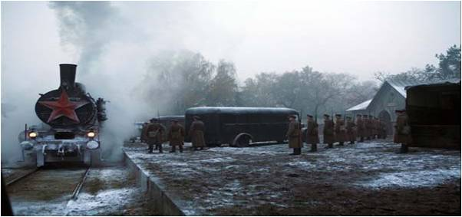
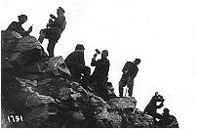
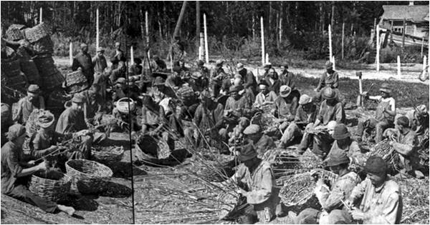
Соловецкие опухоли разрастаются…
Архипелаг, родившийся и созревший на Соловках, начал свое злокачественное движение по стране в далекие гиблые местаоткрывать новые лагеря. «Труд-чародей» помогал «исправлять»(или истреблять) зэков. Прокла-дывали дороги в местах, «считавшихся когда-то почти неосуществимыми». Дорожное строительство по Карело-Мурманскому краю в 1926 выполнено на 105тысяч рублей, в 1930 –на 6 млн!
«Труд – чародей»!!!

Slide 2
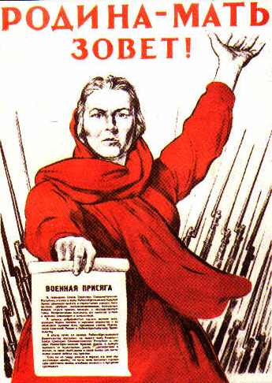
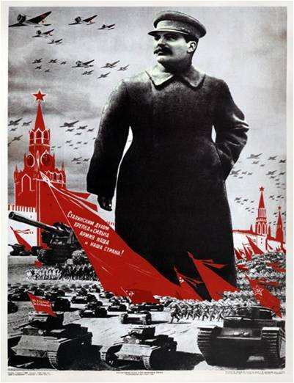
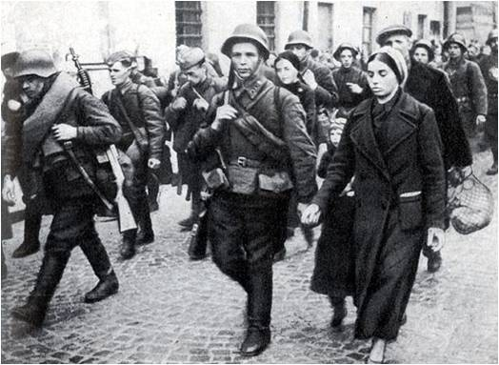
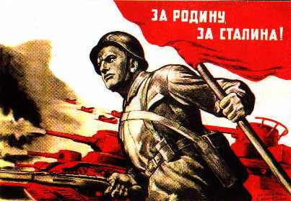
Великая Отечественная…
.

Slide 3
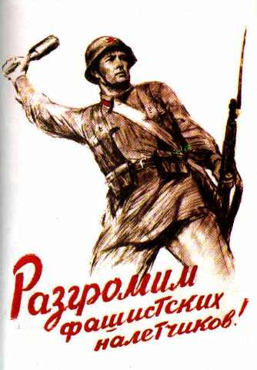
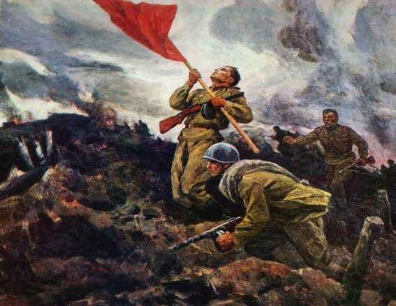
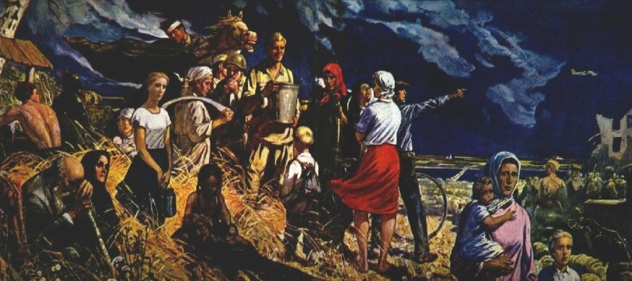
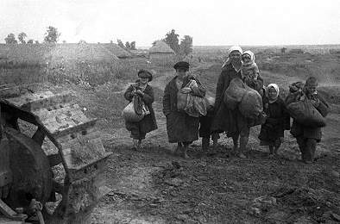
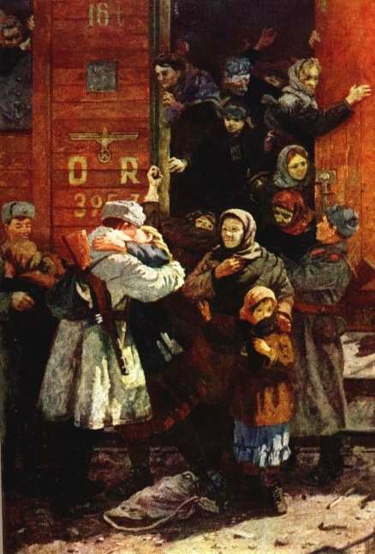
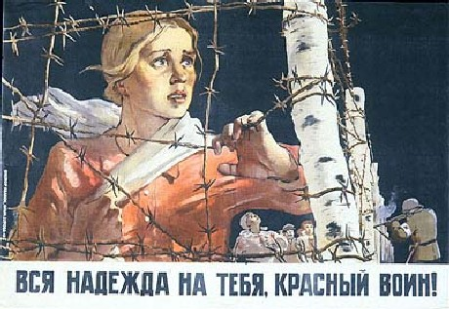
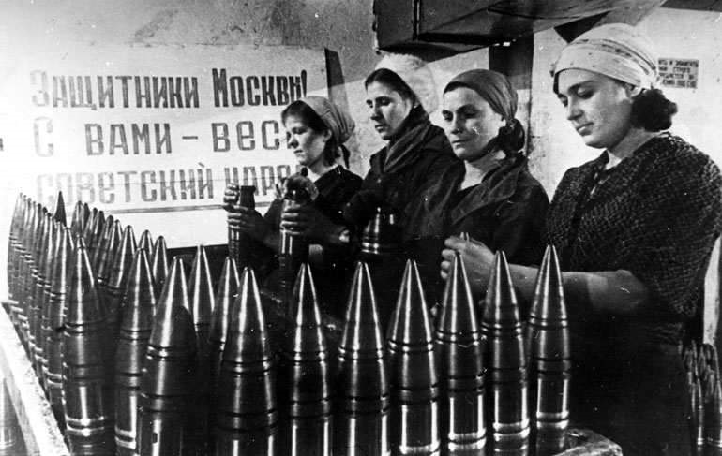
Трудные годы войны
.

Slide 4
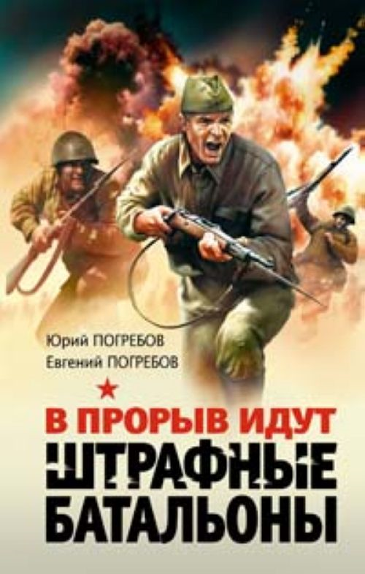
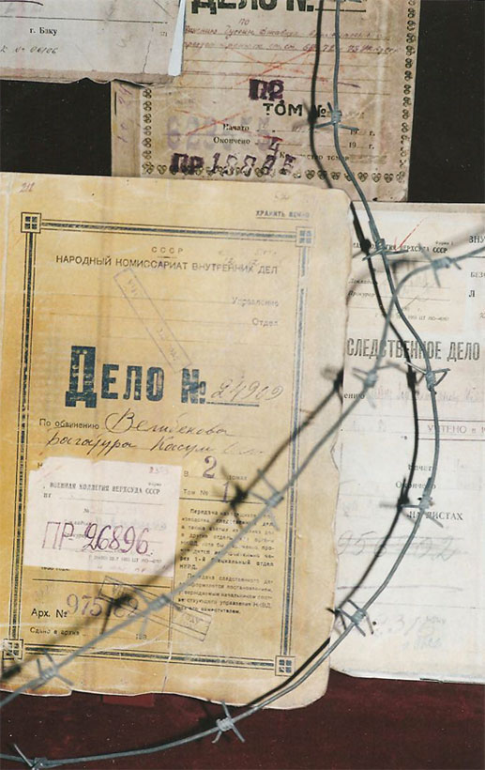
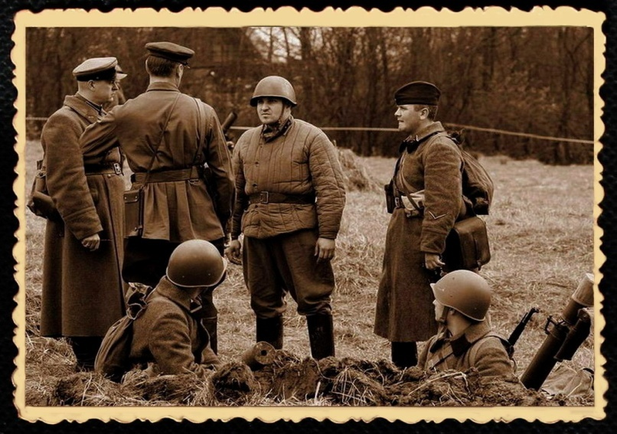
Штрафные батальоны

Slide 5
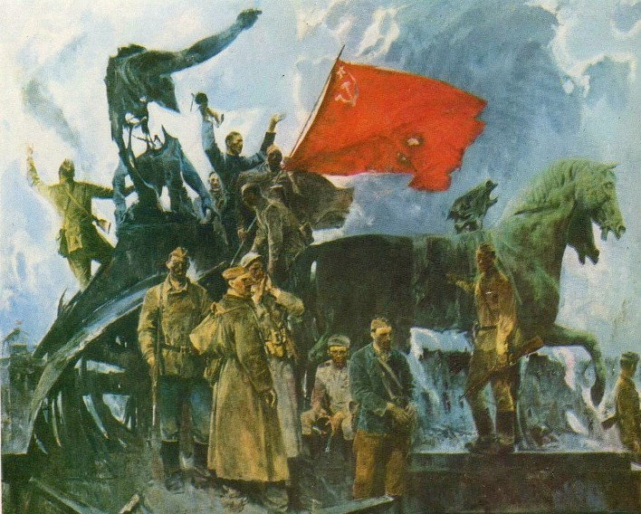
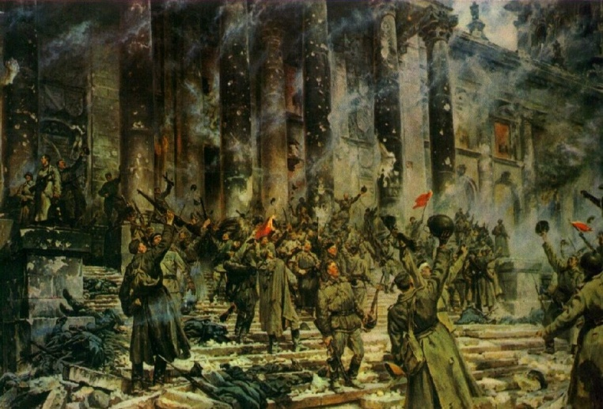
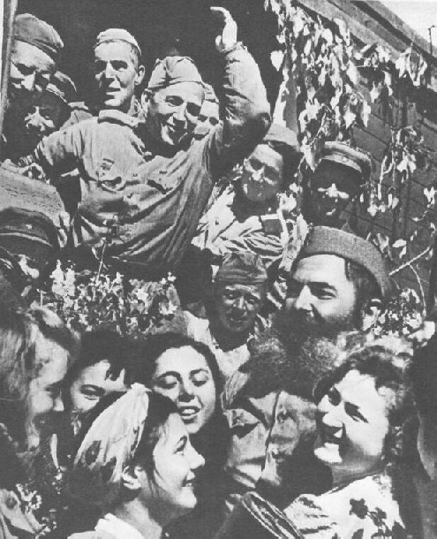
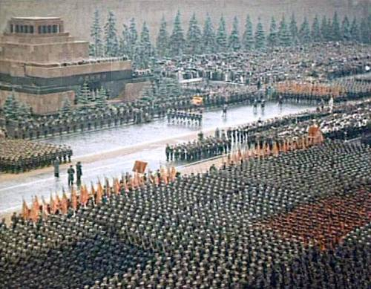
Долгожданная победа
.

Slide 6
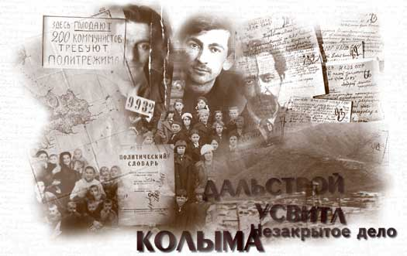
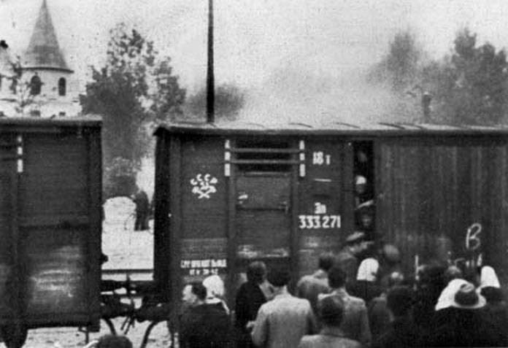
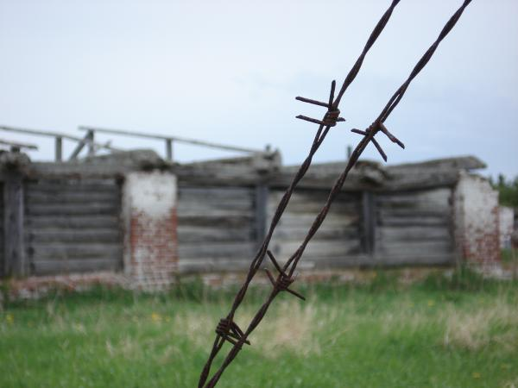
Попавшие на Архипелаг после войны…
Сначала здесь оказались окруженцы.
(это те самые, кого первыми провожали на войну, кто принял тяжелейшие танковые удары немцев,сколько-то времени провели в окружении и вышли оттуда.) А потом гражданские, побывавшие под немцами или у немцев, за ними – военнослужащие, побывавшие в плену (58-я-Измена Родине)

Slide 7
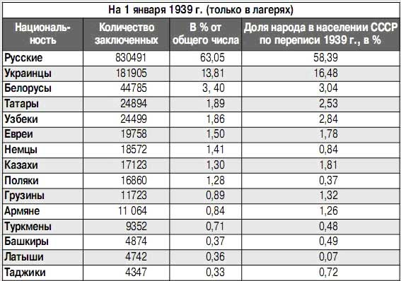
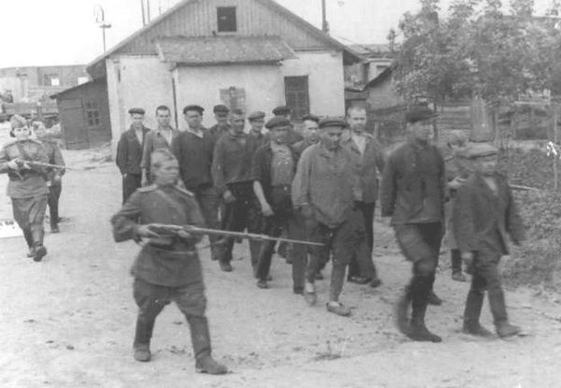
«Провинившиеся нации»
«Провинились» целые нации:калмыки,чеченцы,ин-гуши, балкары,карачаевцы, крымские татары – их в 24 часа переселяли вСибирь, в Казахстан, на Север.

Slide 8
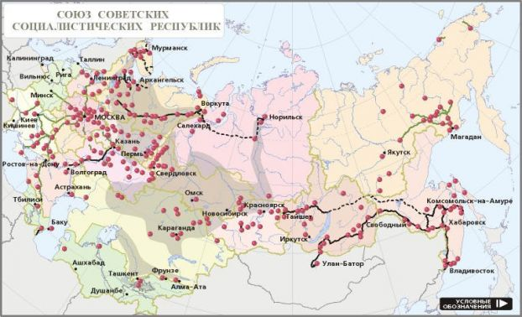
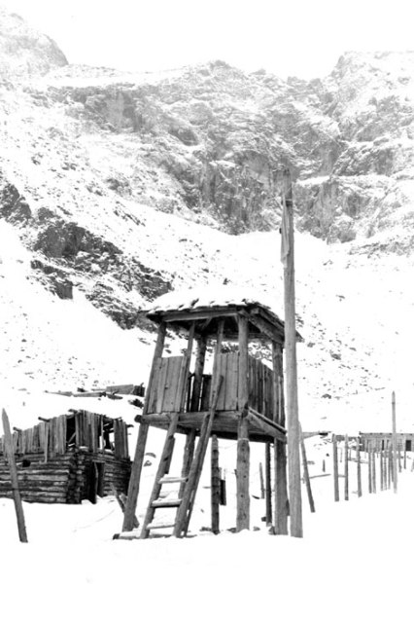
Карта ГУЛага

